Slide 1

FBU-CPU RTL TASARIMI

Slide 2
PROJENİN amacı:
Bu proje kapsamında FB-CPU isminde bir işlemcinin Verilog dili ile RTL tasarımı ve tasarlanan işlemci üzerinde makine dili ile yazılan çeşitli kod parçacıkları yazılacaktır. Proje sonunda basit bir işlemcideki RAM, Kontrol Ünitesi ve Saklayıcıların bir arada çalışıp, makine dilindeki kod parçacıklarını nasıl yürütebildiği gözlemlenecektir. Kullanılacak Basys3 FPGA geliştirme kartı üzerinde FBCPU demo’su yapılmasıdır.

Slide 3
Kullanılan araçlar:
Von Neumann Simülatörü:
FB-CPU’nun mimarisini görselleştiren, veri akışının gözlemlenebildiği Von Neumann Simülatörü kullanılacaktır.
Xilinx Vivado Design Suite :
Xilinx Vivado Design Suite, FPGA geliştirme kartları üzerinde çalışmalar yapmak için gerekli olan tasarımı oluşturmak için kullanılmaktadır. Verilog, VHDL vb.. donanım tasarım dillerini alarak, FPGA’e konfigüre edilebilecek (Xilinx firması FPGA’leri için .bit uzantılı dosyalar) tasarım dosyasını oluşturur.

Slide 4
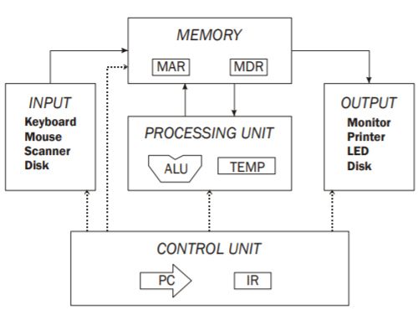
Von Neumann Mimarisi
Temel olarak 4 elemanı vardır.
• Saklayıcılar
• Bellek (RAM)
• İşlem Ünitesi (ALU)
• Kontrol Ünitesi

Slide 5
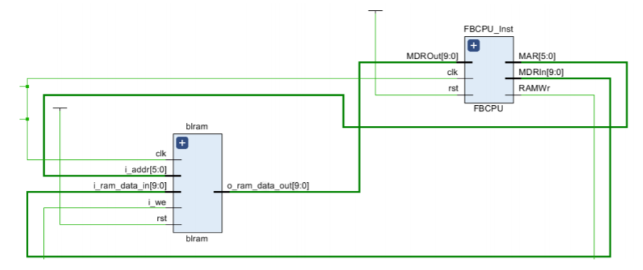
Şekildeki giriş-çıkış portlarına bağlı olan bellek sinyalleri aşağıda verilmektedir.
• MAR (6 Bit): Memory Address Register isminde bir saklayıcıdır. Bu saklayıcı RAM’in adres girişine bağlanmıştır. RAM’in 2^6 lokasyonu olduğu için MAR 6 bitliktir. Saklayıcı RAM’in içerisindedir.
• MDRIn (10 Bit): Memory Data Register In, RAM’e bir veri yazılacağı zaman kullanılan saklayıcıdır. RAM’in bir lokasyonu 10 bitlik olmasından ötürü, saklayıcı 10 bittir. Saklayıcı RAM’in içerisindedir.
• RAMWr (1 Bit): RAM’e veri yazılacağı durumlarda aktif edilmektedir. 1 olmadığı durumlarda RAM’e veri yazılmaz. Saklayıcı RAM’in içerisindedir.
• MDROut (10 Bit): Memory Data Register, RAM’den veri okunacağı zaman kullanılan saklayıcıdır. RAM’in bir lokasyonu 10 bit olmasından dolayı, saklayıcı 10 bittir. Saklayıcı RAM’in içerisindedir.

Slide 6
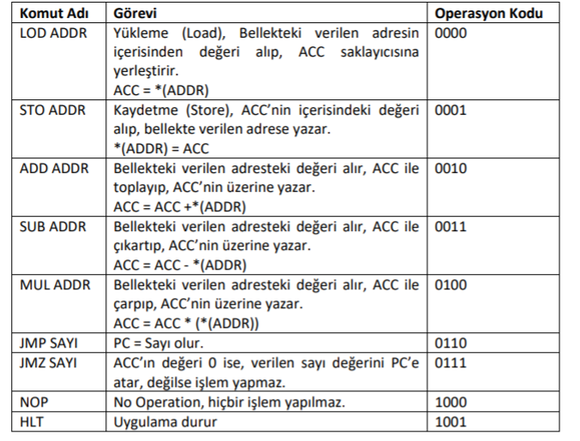
FB-CPU’nun desteklediği operasyonlar

Slide 7
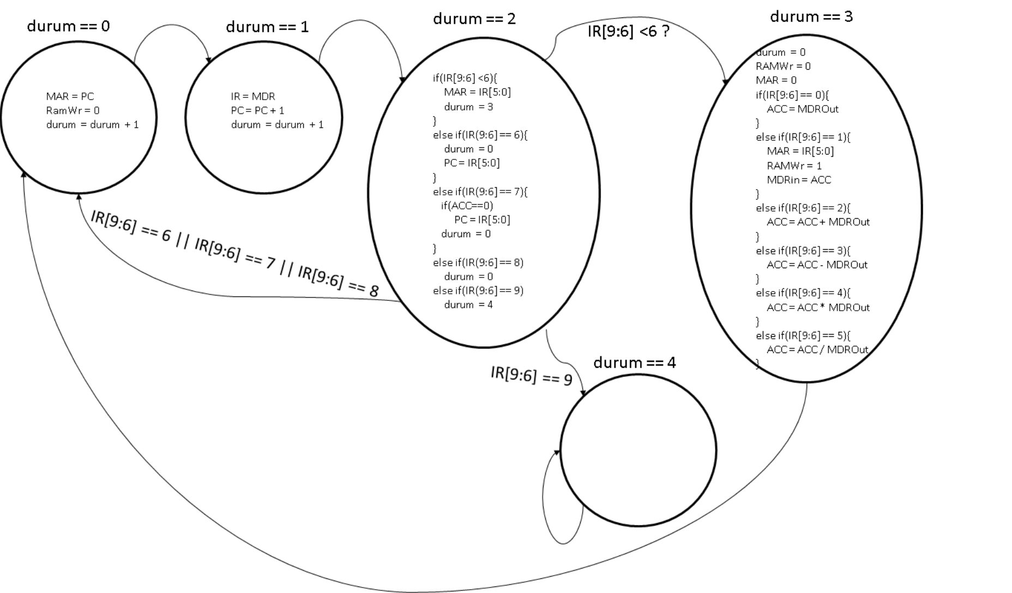
FB-CPU’nun durum diyagramı

Slide 8
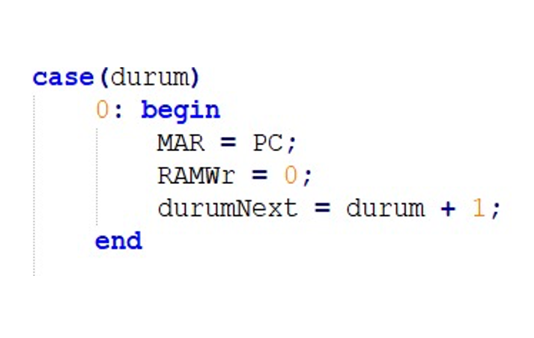
Durum==0

Slide 9
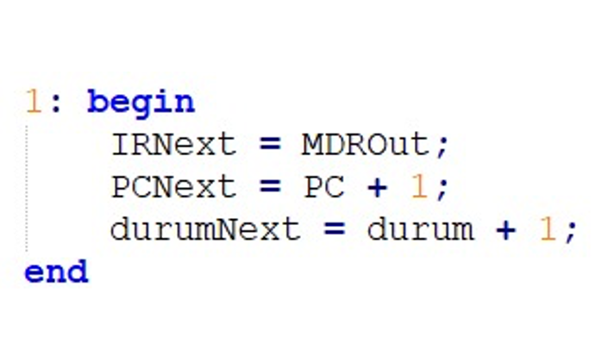
Durum==1

Slide 10
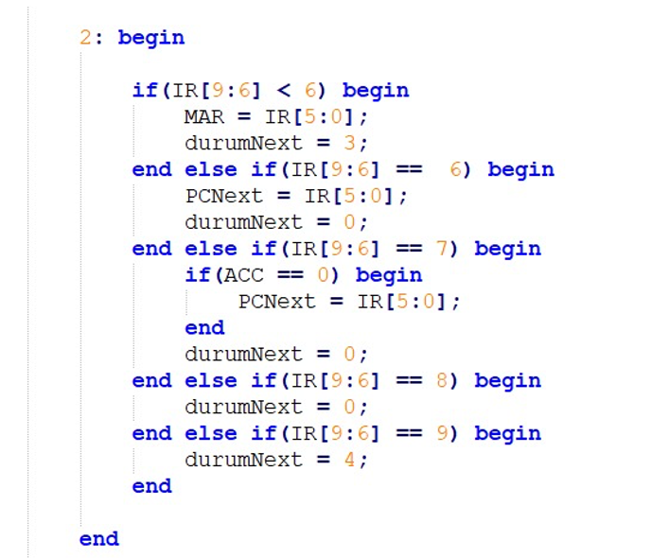
Durum==2

Slide 11
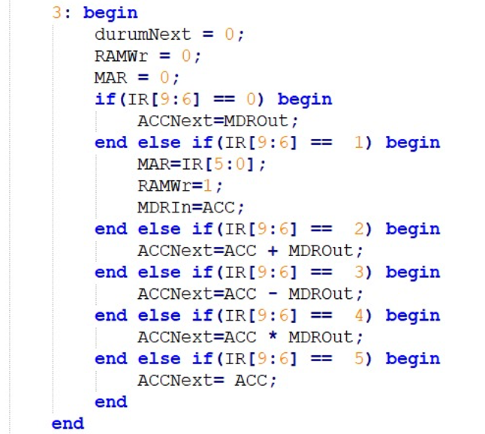
Durum==3

Slide 12
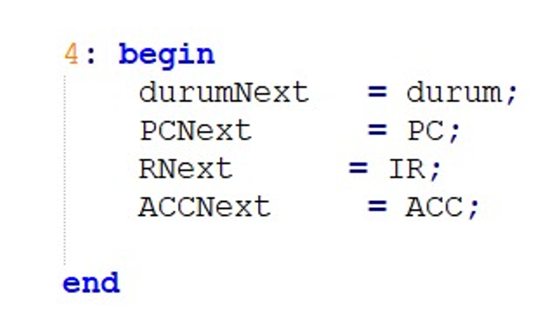
Durum==4

Slide 13
Kullanılan Yazılım
Projede 3 tane test yazılımı kullanıldı
1.TEST YAZILIMI
50 ve 51. Adresteki iki sayının toplamını 52 nolu adrese kaydeden uygulama.
50. Adresteki değeri LOD komutuyla ACC’nin içerisine alıp ADD komutuyla 51. Adresteki değeri ACC’nin içerisindeki değerle toplanır sonra STO komutuyla ACC’nin içerisinde ki değeri 52. adrese yazıp Halt komutuyla işlemi sonlandırır.

Slide 14
Kullanılan Yazılım
Projede 3 tane test yazılımı kullanıldı
2.TEST YAZILIMI
Bellekte 50 ve 51. Adresteki iki sayının çarpımını 52 nolu adrese kaydeden uygulama.
LOD komutuyla 50. Adresteki değeri ACC’nin içerisine alıp ADD komutuyla 51. Adresteki değeri ACC’nin içerisindeki değer ile çarptıktan sonra yeniden ACC’nin içerisine yazar. STO komutuyla ACC’nin içerisindeki değeri 52. adrese yazıp halt komutuyla işlemi sonlandırır.

Slide 15
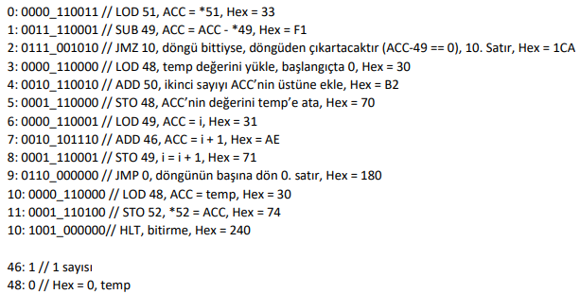
Kullanılan Yazılım
Projede 3 tane test yazılımı kullanıldı
3.TEST YAZILIMI
Çarpma operasyonu kullanmadan 50. Adresteki sayıyı 51. Adresdeki sayı kere toplayıp 52 nolu adrese yazıldı.

Slide 16
SONUÇLAR
Xilinx Vivado Design Suite tasarım aracını kullanarak bir işlemcinin nasıl tasarımı yapıldığını öğrenmiş olduk böylelikle Xilinx Vivado Design Suite tasarım aracını da iyice öğrenmiş bulunduk. Tasarım aracında kodların nasıl ifade edildiğini öğrendik. Proje süresince basit bir işlemci nasıl işliyor öğrenilmiş oldu.

Slide 17
Projeyi hazırlayanlar
HÜSEYİN BERK IŞILDAK
SERHAT ERDOĞAN

